Slide 1
Управление походкой двуногого робота
Пластинина Валентина
Столповский Александр Направление BI, июль 2022

Slide 2

Концепция двуногого робота

Slide 3
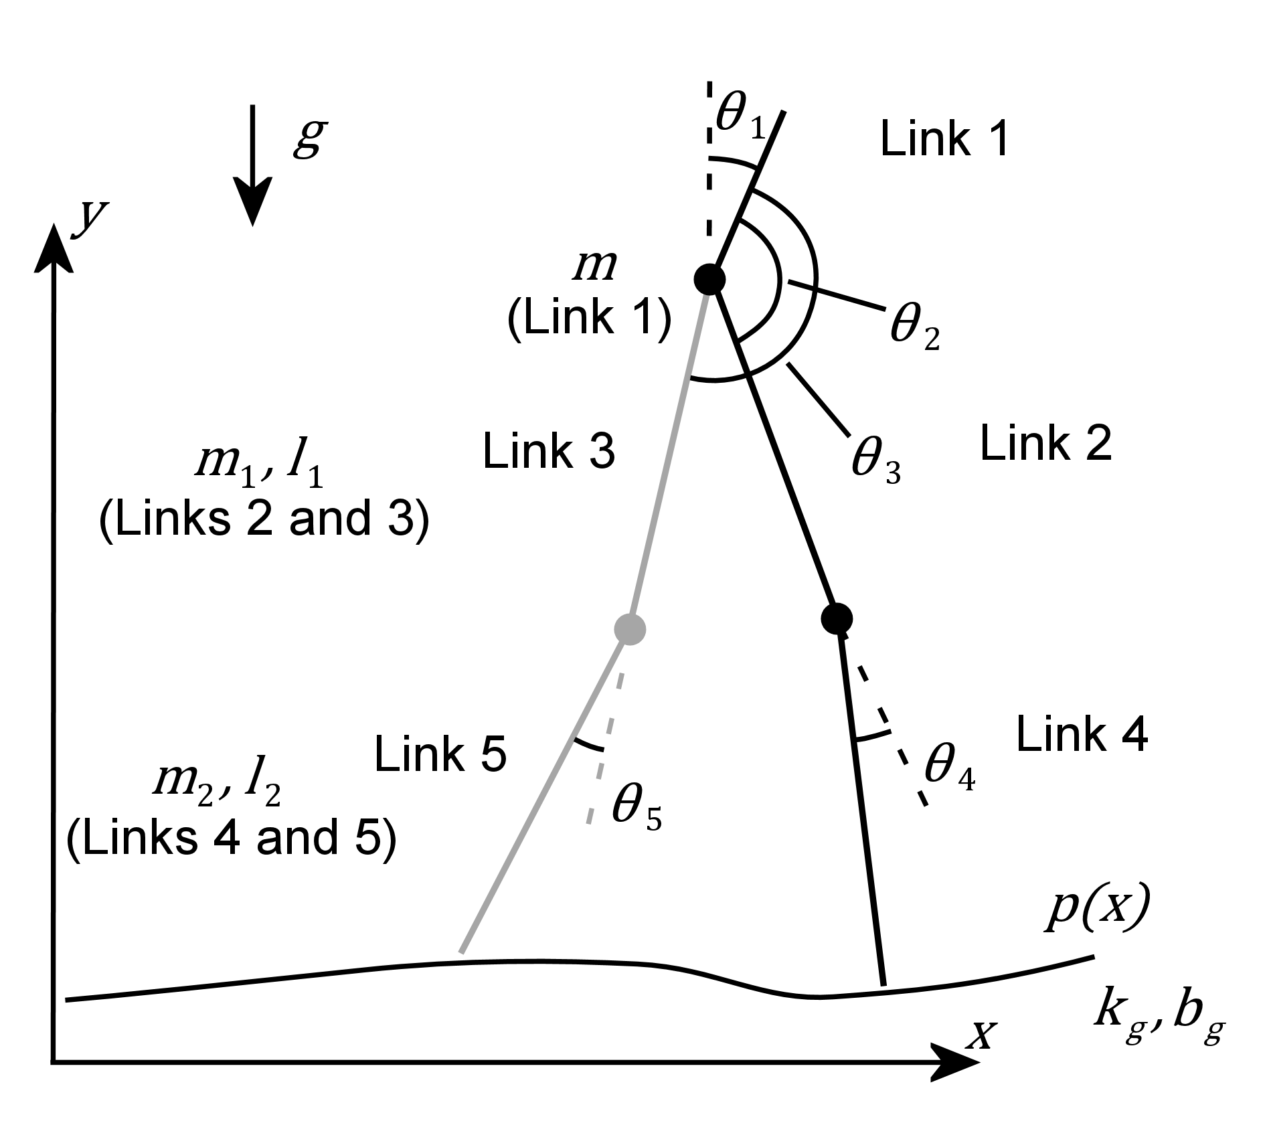
Концепция двуногого робота

Slide 4
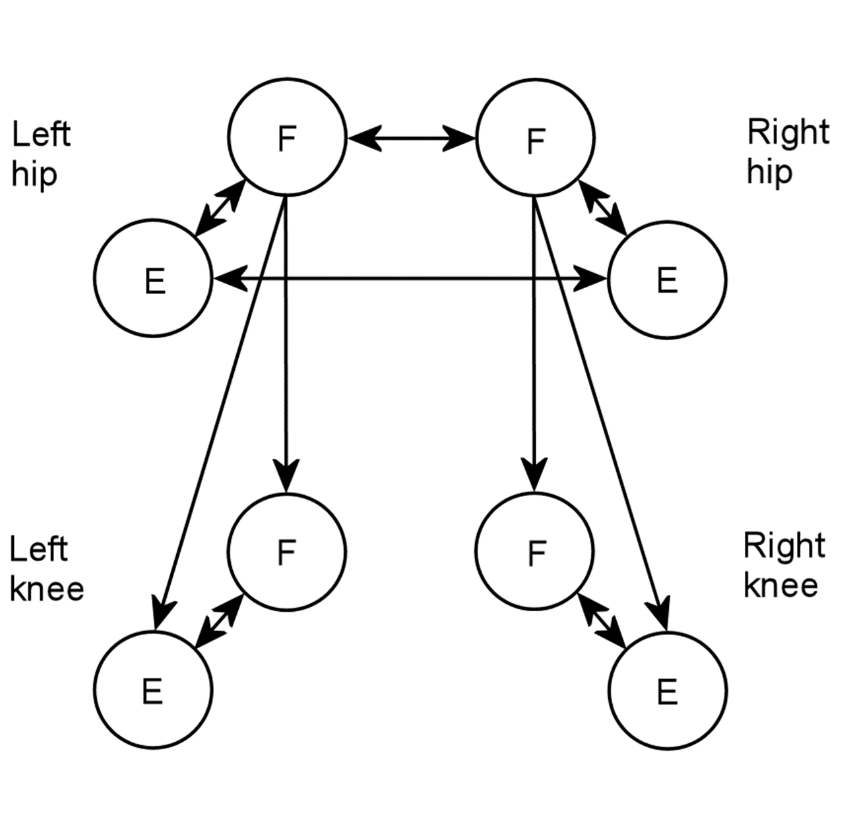
Архитектура сети

Slide 5
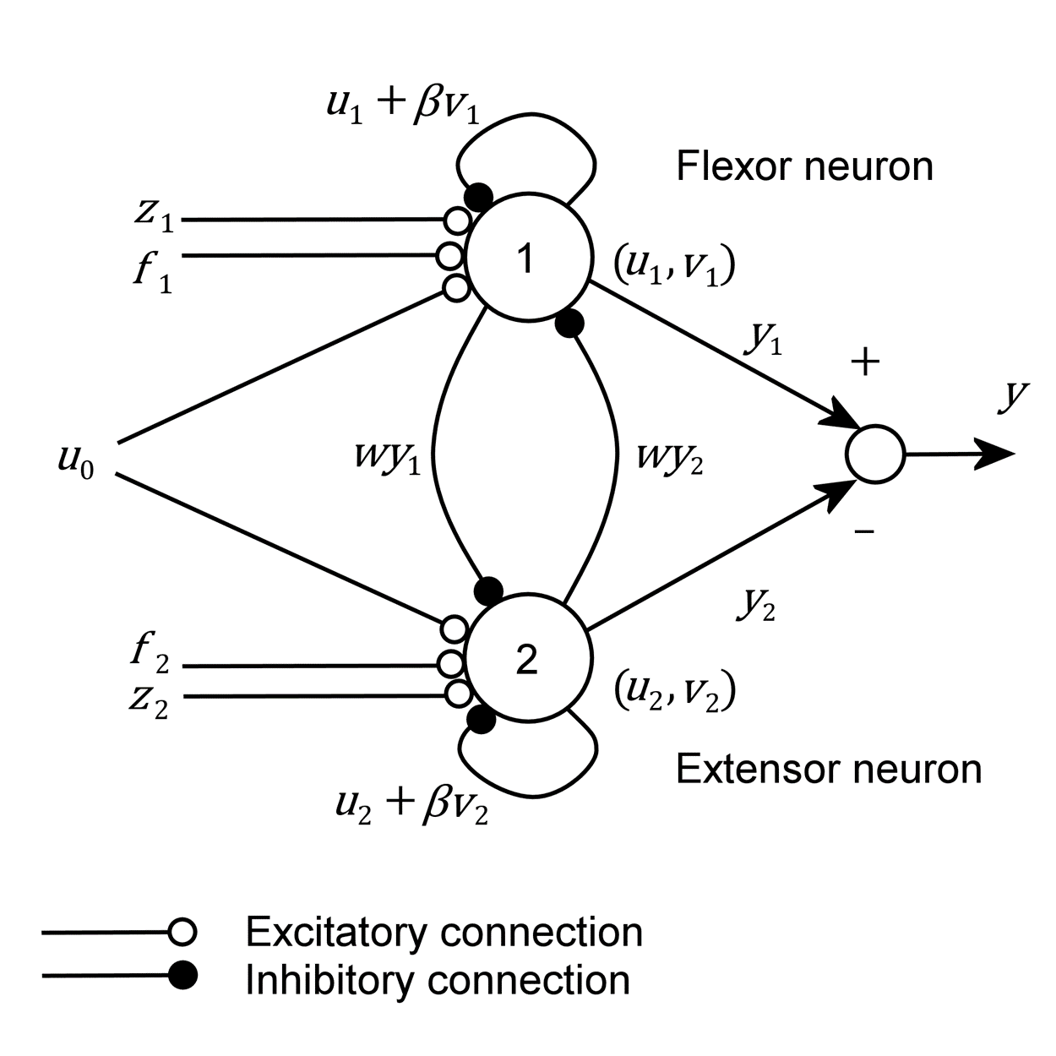
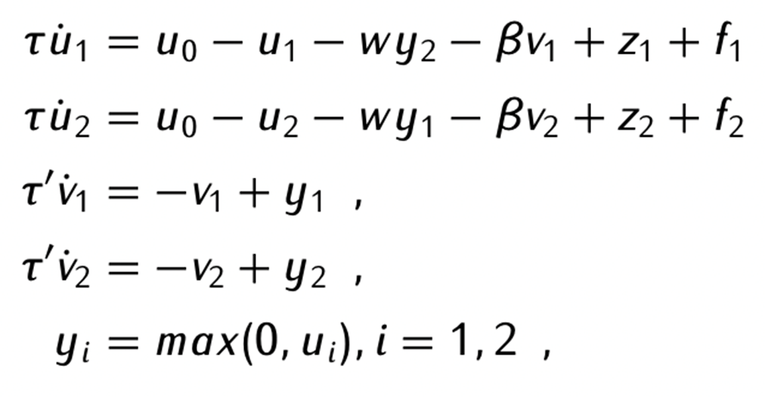
Архитектура

Slide 6
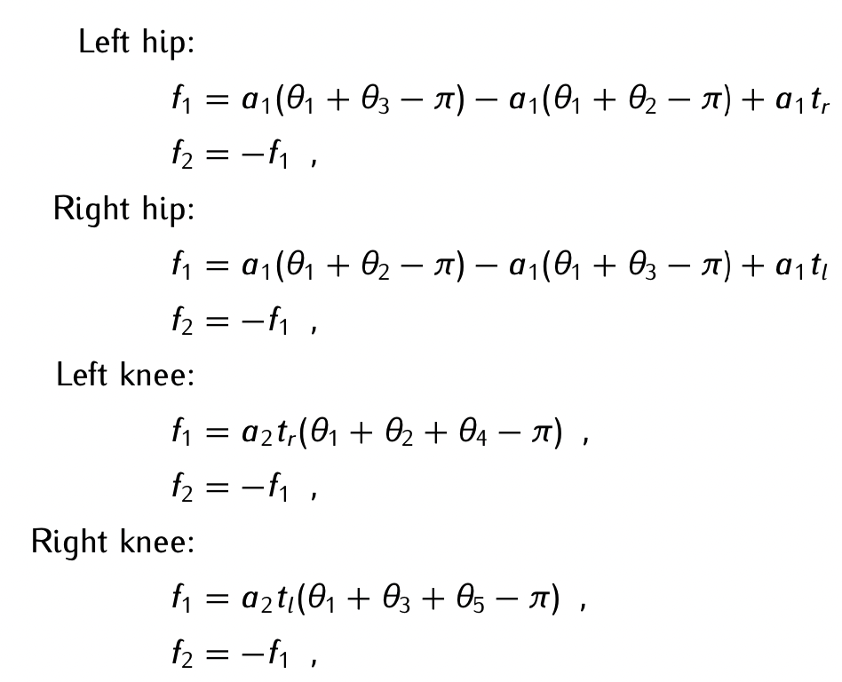
Архитектура

Slide 7
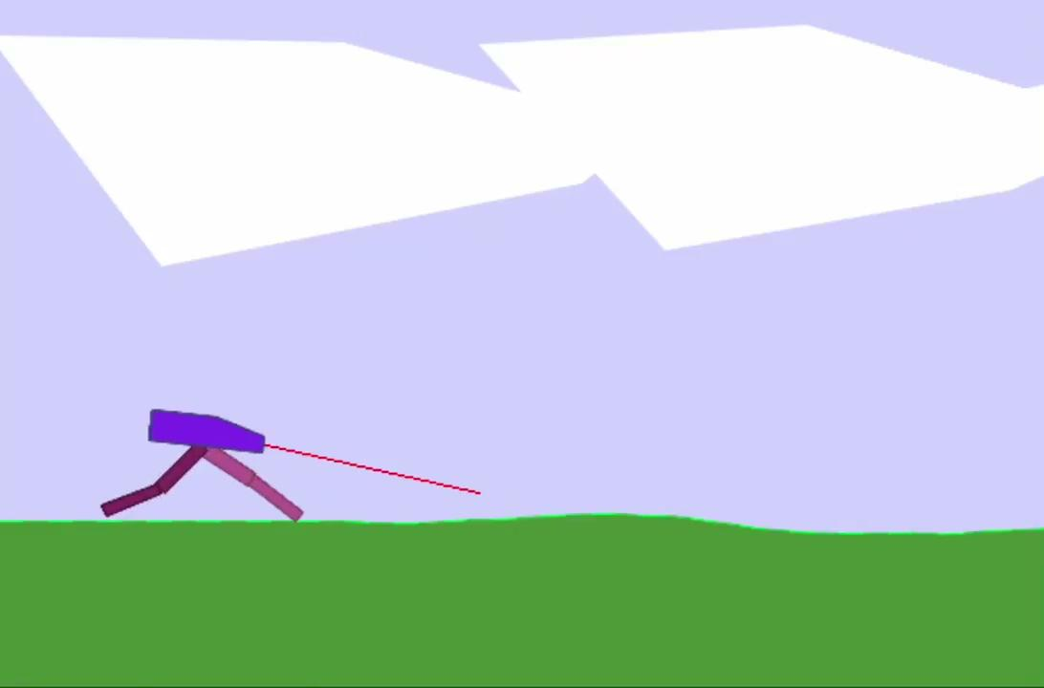
Результаты

Slide 8
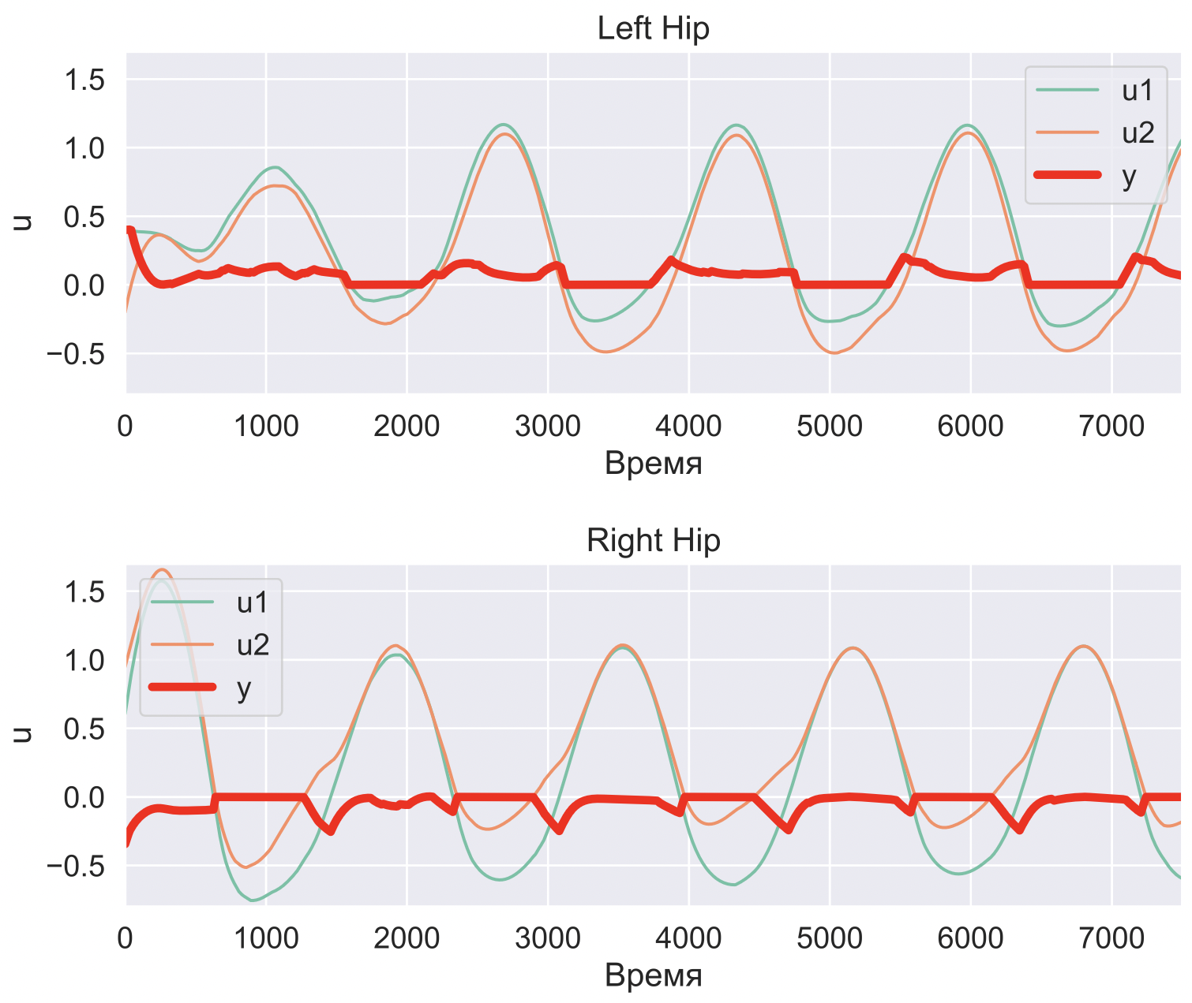
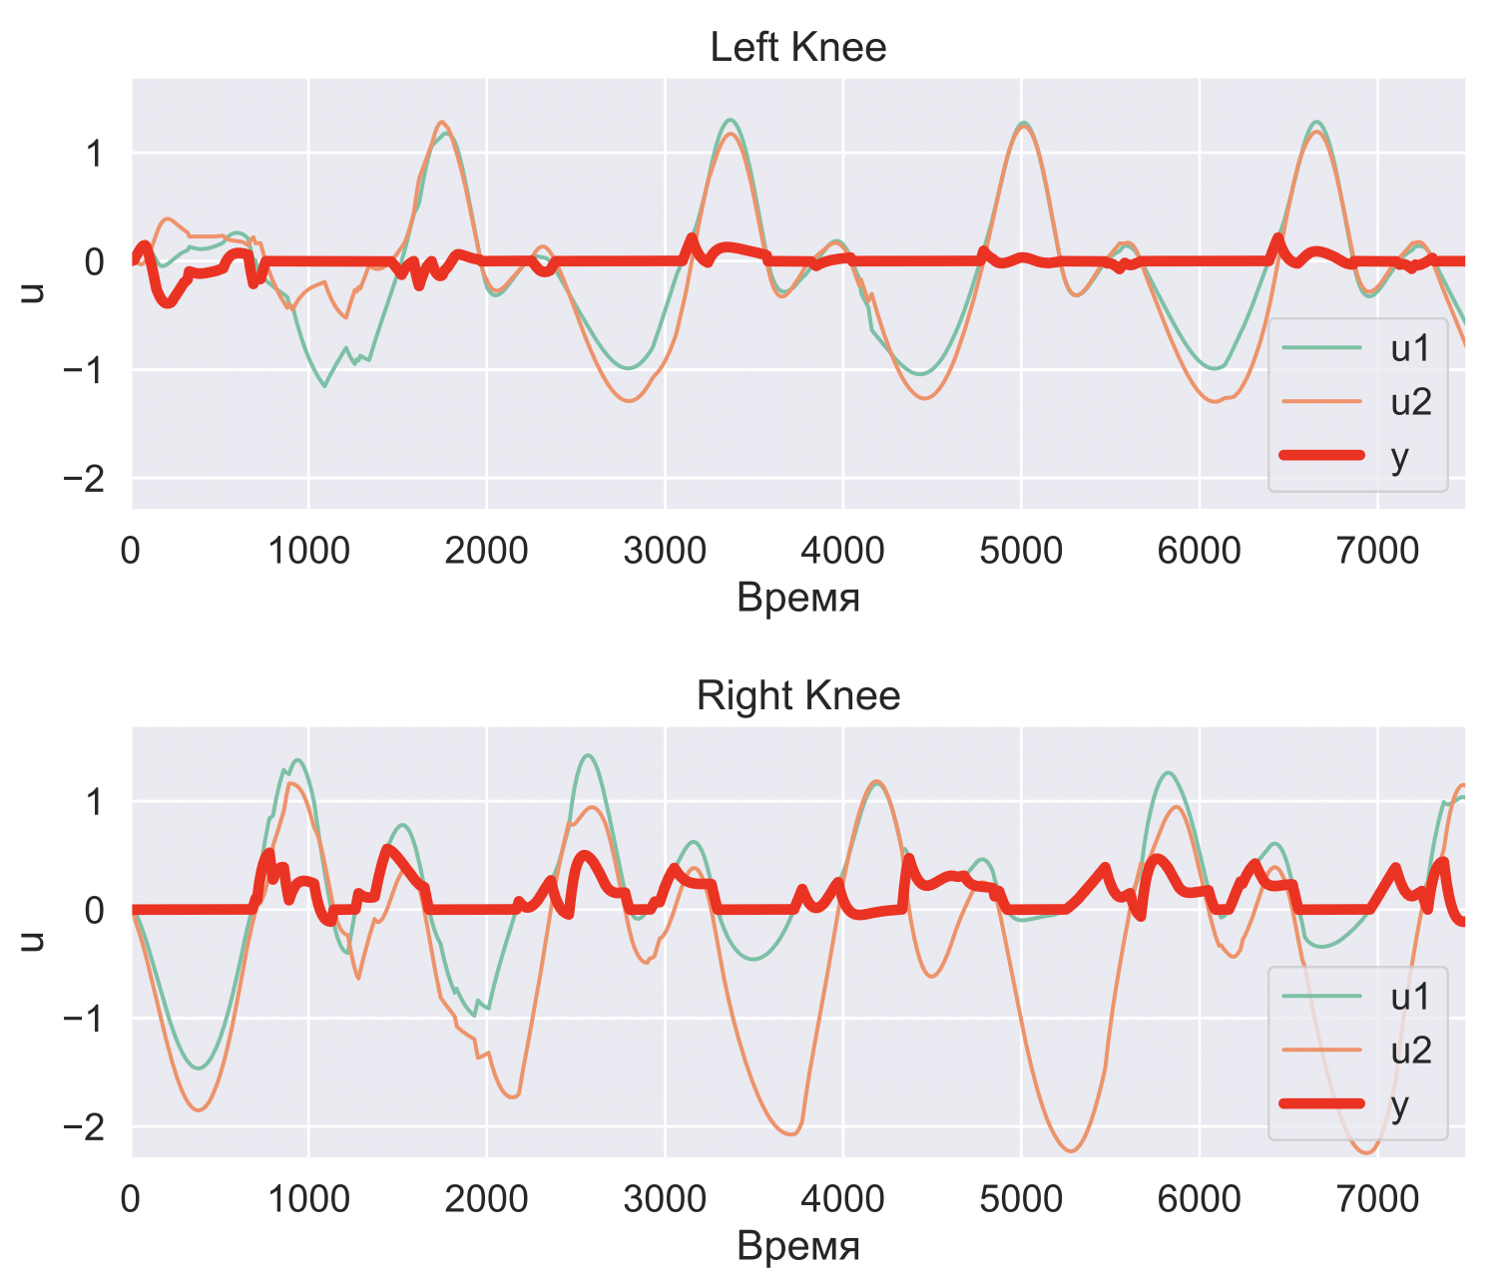
Результаты

Slide 9
Литература
«Configuring of spiking central pattern generator networks for bipedal walking using genetic algorthms» Russell, A., Orchard, G., & Etienne-Cummings, R. (2007, May)
«Evolution of central pattern generators for the control of a five-link bipedal walking mechanism» Atılım Güneș Baydin. (2009, Nov)

